Slide 1
Přírodovědecká fakulta Univerzity Palackého v Olomouci Katedra botaniky Studijní obor: Biologie – Chemie
Anatomie a morfologie hub a houbových organismů
Bc. Tereza Hyráková
Vedoucí diplomové práce: doc. RNDr. Barbora Mieslerová, Ph.D.

Slide 2
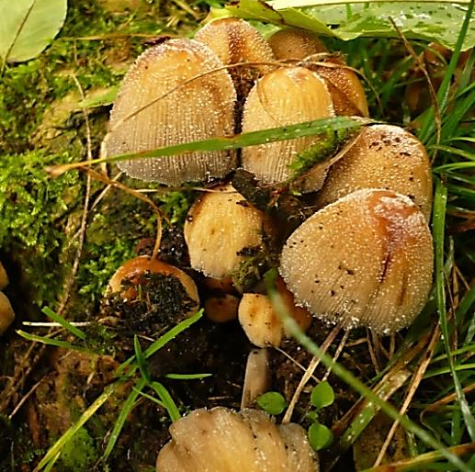
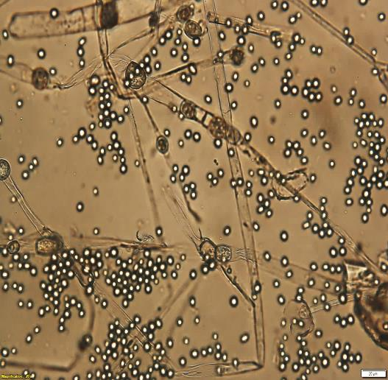
Postavení hub a houbových organismů v rámci systému organismů
Považovány za paralelní skupinu s rostlinnou a živočišnou říší
Dříve řazeny do skupiny Plantae
Polyfyletická skupina
Součást několika odlišných superskupin eukaryot
hnojník (Coprinus sp.)
Colletotrichum sp.

Slide 3
Postavení říše hub
Houby a houbám podobné organismy

Slide 4
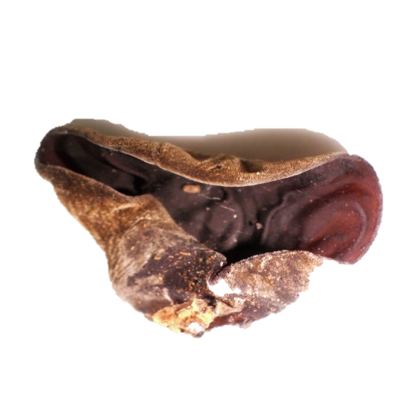
Základní charakteristika houbové říše
Organismy
Nepřítomnost plastidů a asimilačních barviv
Zásobní látky glykogen a tuky
heterogenní
eukaryotické
heterotrofní
stélkaté
pazderek hnědý (Stemonitis fusca )
rozmanitého vzhledu
řasnatka (Peziza sp.)

Slide 5
1
2
3
4
5
1. pestřec bradavčitý (Scleroderma verrucosum); 2. dřevnatka parohatá (Xylaria hypoxylon); 3. chřapáč pružný (Helvella elastica); 4 . číšenka rýhovaná (Cyathus striatus); 5. hvězdovka (Geastrum sp.)

Slide 6
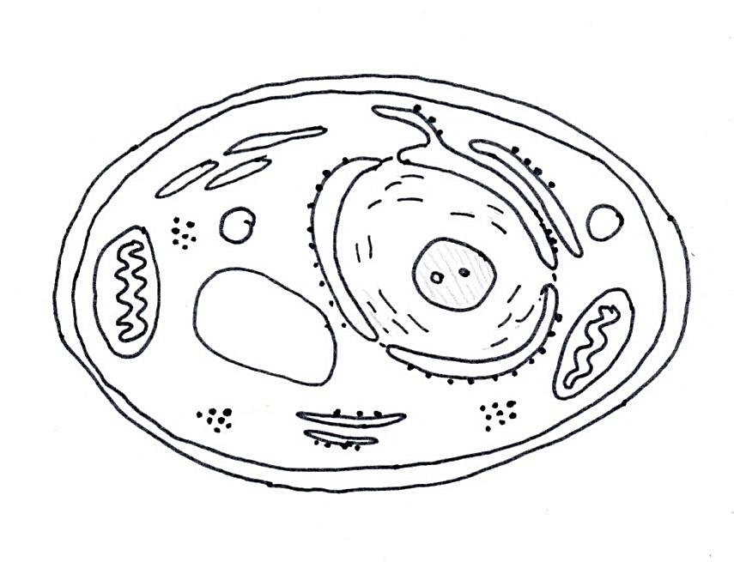
Schéma buňky hub
Lysozom
Mitochondrie
Jádro s jadérkem
Buněčná stěna
Endoplazmatické retikulum s ribozomy
Hladké endoplazmatické retikulum
Cytoplazma
Glykogen
Cytoplazmatická membrána

Slide 7
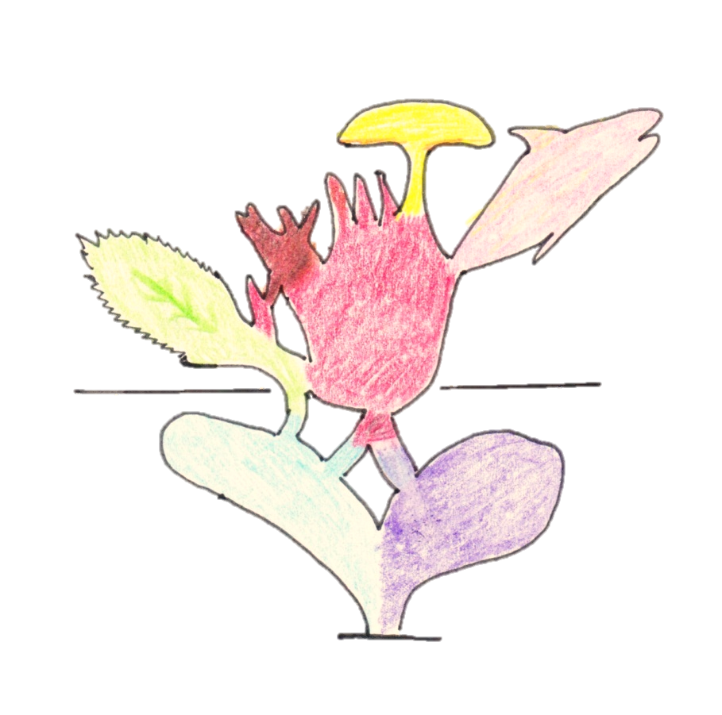
Taxonomické zařazení - historie
E.M. Fries vyčleňuje houbové organismy ze systému dvou říší
Eukaryota
Fungi
Animalia
R. Whittaker poprvé uvádí říši Fungi
Plantae
Protista
Bacteria
Archaea
Prokaryota

Slide 8
Taxonomické zařazení
V současné době známa tři impéria:
Archaea, Prokarya, Eukarya
dle T. Cavalier – Smithe rozlišujeme systém 6 říší:
Bacteria, Protozoa, Chromista, Plantae, Fungi, Animalia
tradičnější
dle Adla členění na fylogeneticky reálnější skupiny
využívá molekulárních analýz

Slide 9
Přehled systému hub a houbám podobným organismů
Říše: systém dle Cavalier-Smith (1998) | Oddělení: | Říše: systém dle Adl et al. (2005)
PROTOZOA (prvoci) | ACRASIOMYCOTA | EXCAVATA
 | MYXOMYCOTA | AMOEBOZOA
 | PLASMODIOPHOROMYCOTA | RHIZARIA
CHROMISTA | LABYRINTHULOMYCOTA | CHROMALVEOLATA (STRAMENOPILA)
 | OOMYCOTA (syn. PERONOSPOROMYCOTA)
 | HYPHOCHYTRIOMYCOTA
FUNGI (houby) | CHYTRIDIOMYCOTA | OPISTHOKONTA
 | MICROSPORIDIOMYCOTA
 | ZYGOMYCOTA
 | GLOMEROMYCOTA
 | ASCOMYCOTA
 | BASIDIOMYCOTA

Slide 10
Morfologie hub
Stélka (thallus) – tělo hub
Jednodušší stavba než u rostlin
Rozlišujeme vegetativní stélku a reprodukční útvary
Může být jednobuněčná či mnohobuněčná
zajišťuje výživu
slouží k rozmnožování

Slide 11
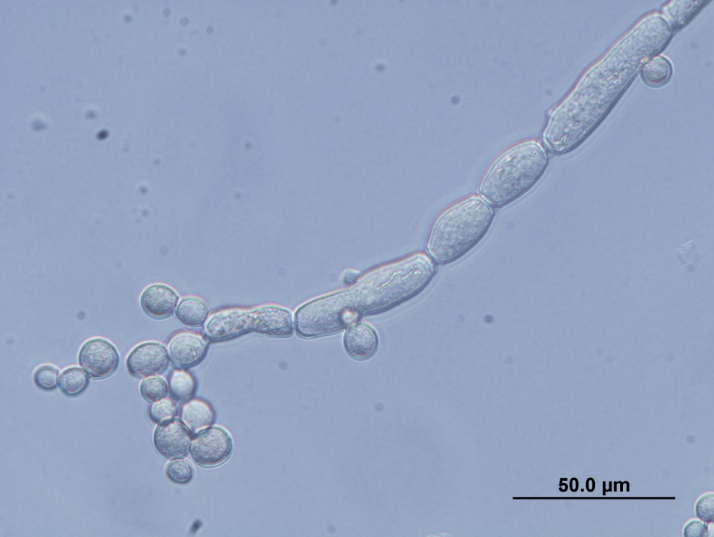
1. Jednobuněčná stélka
Mikroskopická
U primitivnějších zástupců
Např. kvasinky – nejčastěji kulovité buňky
mohou tvořit pseudomycelium
Pseudomycelium; foto: M. Sedlářová

Slide 12
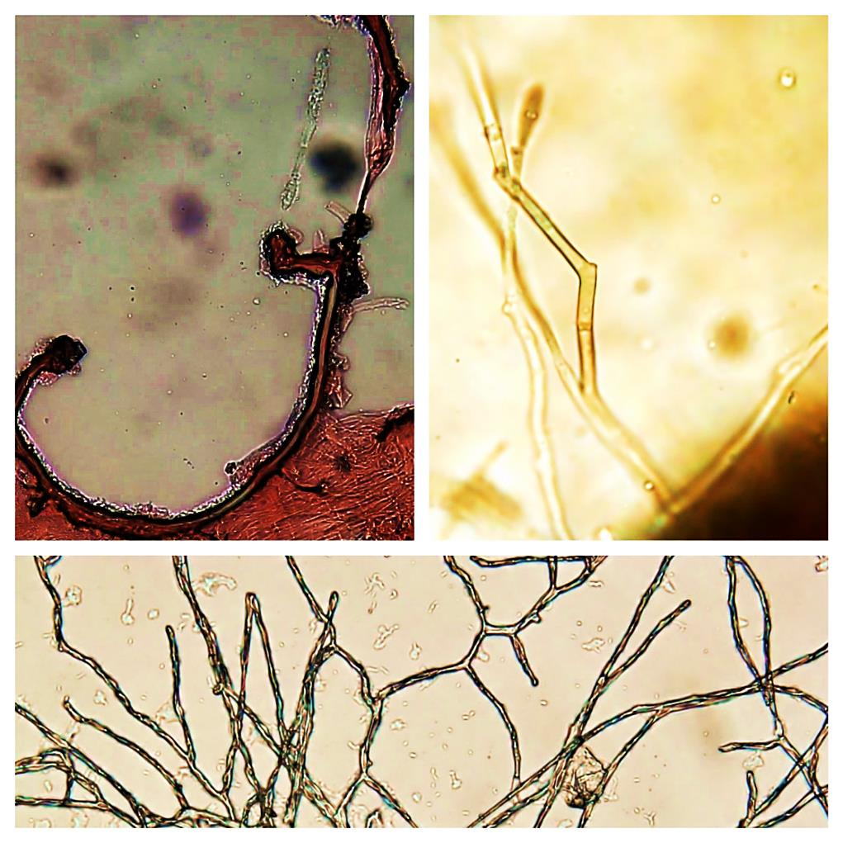
2. Mnohobuněčná stélka
Tvořena větvenými hyfami:
Jednobuněčné:
nepřehrádkované, mnohojaderné buňky
u primitivních skupin - pravé plísně
Mnohobuněčné:
přehrádkované (septa), jedno či více jaderné buňky
1
2
3
1. septum; 2. hyfa šupinovky kostrbaté (Pholiota squarrosa); 3. hyfa troudnatce kopytovitého (Fomes fomentarius)

Slide 13
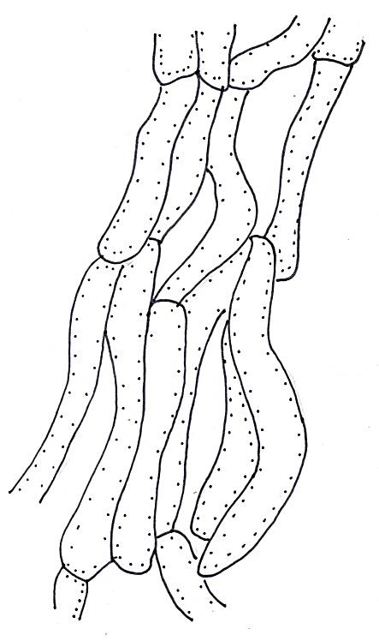
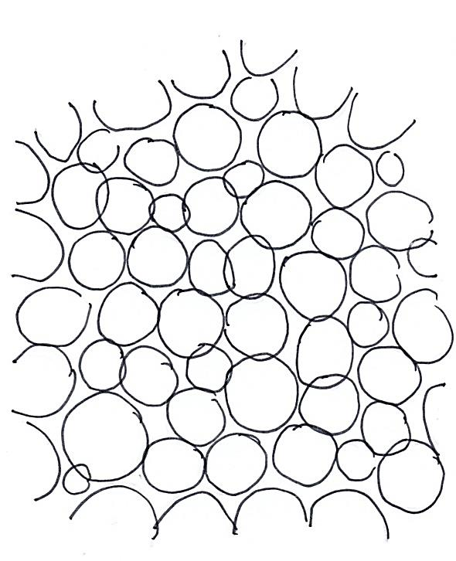
Podhoubí (mycelium)
Vytvářeno větším počtem rozvětvených hyf
Základním pletivem je plektenchym
Viditelné odkrytím horní vrstvičky půdy – bílá pavučinová vlákna
prozenchym
pseudoparenchym

Slide 14
pestřec bradavičitý (Scleroderma verrucosum) s přiblížením mycelia

Slide 15
Modifikace hyf
Mohou se spojovat pomocí spojek (anastomóz)
Nejznámější modifikace:
Rhizoidy
Haustoria
Syrocium
Rhizomorfy
Sklerocia
Stromata
Ozonium
Notes:
Kdyby jste náhodou měla fotku anastamózy

Slide 16
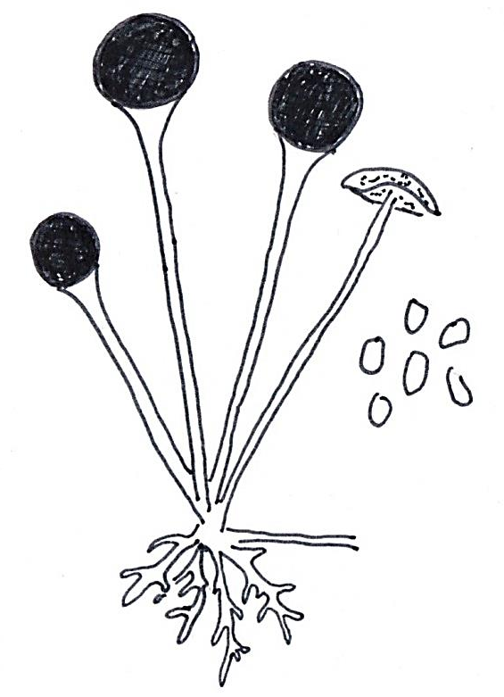
1. Rhizoidy
Nejjednodušší modifikace
Málo větvené mycelium vytváří tzv. kořínky
Funkce upevňovací a k čerpaní živin
Najdeme u korpidlovce černavého (Rhizopus stolonifer)
Perokresba rhizoidů u korpidlovce černavého (Rhizopus stolonifer)

Slide 17
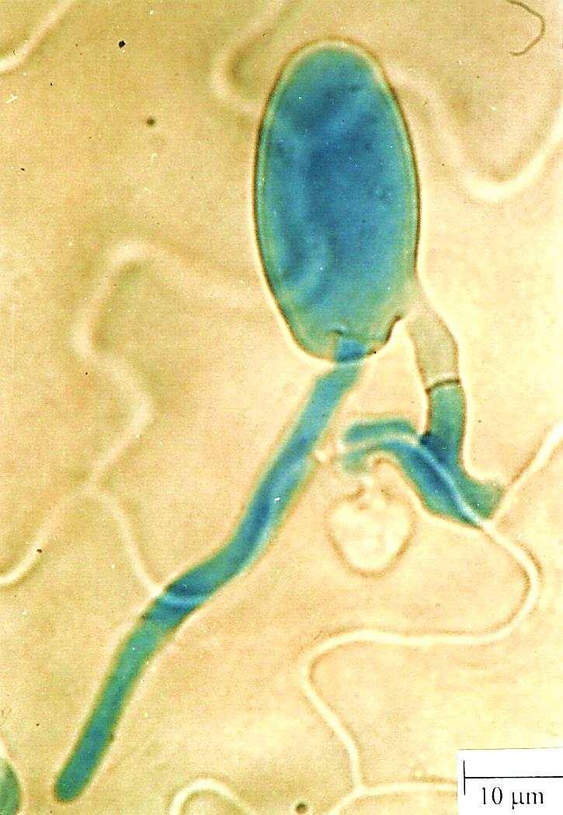
2. Haustorium
Specifický orgán
Modifikace mycelia uvnitř hostitelské buňky
Výskyt u parazitujících hub
Haustorium padlí rajčatového (Oidium neolycopersici); foto: B. Mieslerová

Slide 18
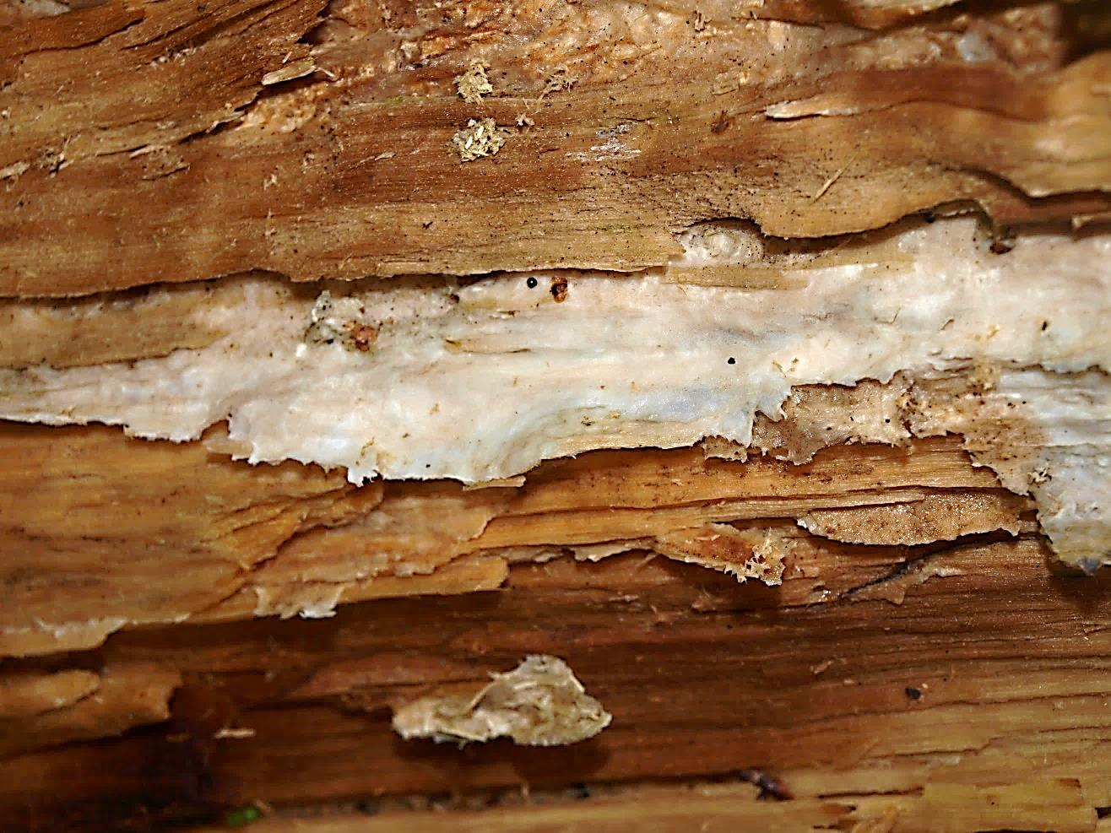
3. Syrocium
Srostlé mycelium v kompaktní měkký, blanitý útvar
Výskyt u některých chorošů
Syrocium u bílé hniloby; foto: B. Mieslerová

Slide 19
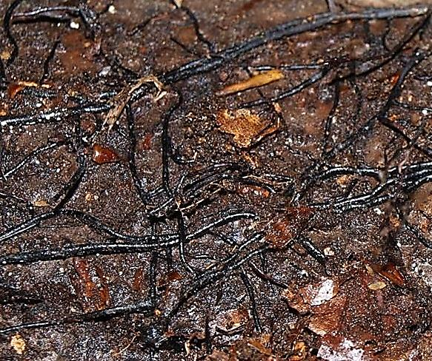
4. Rhizomorfy
Specializované, černé, sítově uspořádané útvary
Nachází se mezi borkou a dřevem
Dosahují až několik metrů
Výskyt u václavky obecné (Armillaria mellea)
Rhizomorfy u václavky obecné (Armillaria mellea)

Slide 20
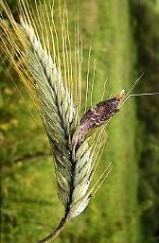
5. Sklerocium
Tvrdé až kulovité, většinou jednoleté útvary
Obsahují tukové zásobní látky
Představují odpočinkové stadia
Výskyt u některých hub: paličkovice nachová (Claviceps purpurea)
Sklerocia paličkovice nachové (Claviceps purpurea); foto: J. Rod

Slide 21
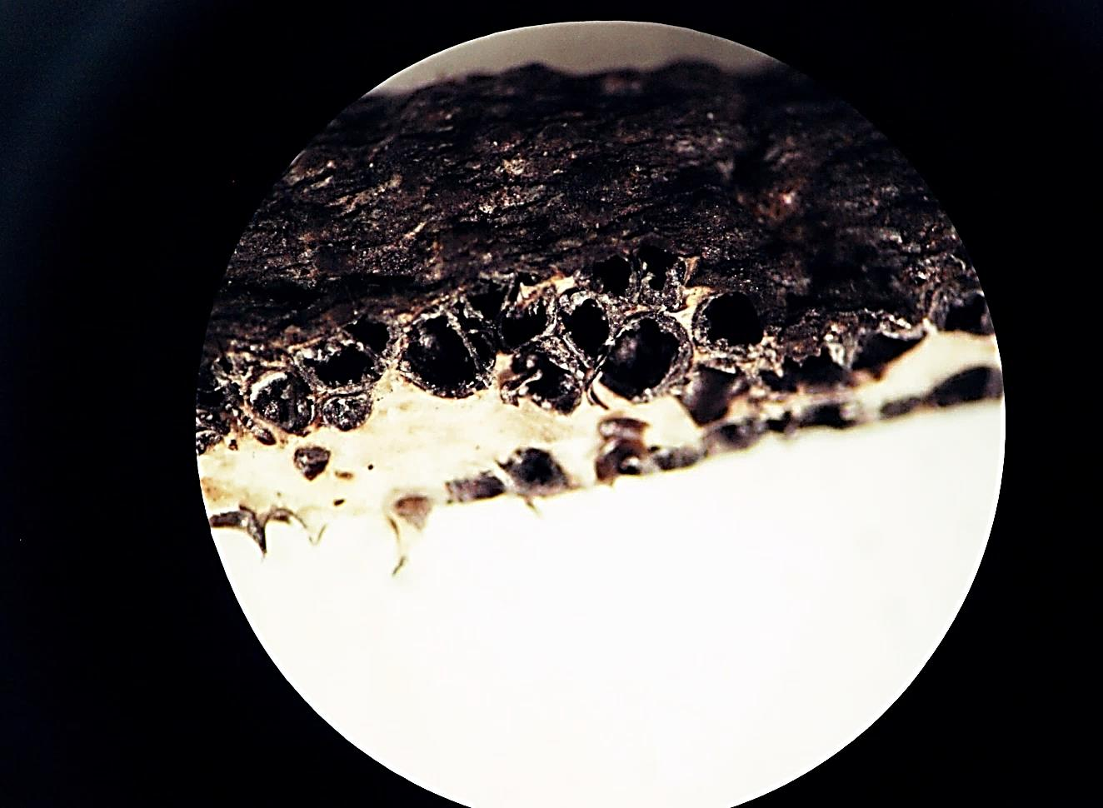
6. Stromata
Černé bochníčky vzniklé sloučením hyf
Zčásti ponořené ve dřevě či jiném substrátu
Slouží jako mechanická ochrana plodniček
Typický znak pro vřeckovýtrusé houby
Řez dřevnatkou mnohotvárnou (Xylaria polymorpha)
Stromata dřevomoru (Hypoxylon sp.)

Slide 22
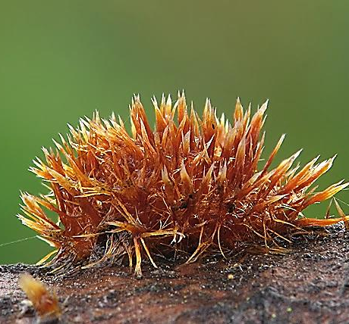
6. Ozonium
Spletená vzdušná hyfová vlákna
Má vzhled rezavě zbarvené plsti
Roste na povrchu půdy, častěji dřeva
Výskyt hlavně u hnojníků (Coprinus spp.)
Ozonium; foto: J. Komár

Slide 23
Plodnice
1) Sporokarp
2) Askomata
3) Bazidiomata

Slide 24
Sporokarp (plodnička)
Plodnicím podobný útvar
Tvorba spor
Výskyt u primitivnějších hub a podobných organismů
Známá zejména u hlenek
Sporokarp hlenky

Slide 25
Struktura:
kapilicium nebo pseudokapilicium
Případně kolumela
Spory s celulózní stěnou
Na povrchu obal - peridie
Niťovité či destičkovité útvary mezi sporami
Strukturovaná vlákna
Detail vlnatky červené (Arcyria denudata)

Slide 26
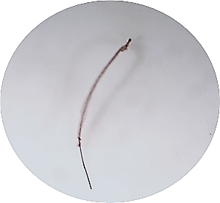
kolumela
spory
kapilicium
stopka
Detail pazderku hnědého (Stemonitis fusca)

Slide 27
Rozlišujeme tři typy sporokarpu:
Sporangium
Vznik z menších plazmodií
Přisedlé či stopkaté útvary
Aethalium
Vznik nahromaděním a splynutím sporangií
Větší, nestopkaté útvary s obalem
Plasmodiokarp
Vznik z velkých částí síťovitého plazmodia
Zachovává si síťovitě žilnatý tvar

Slide 28
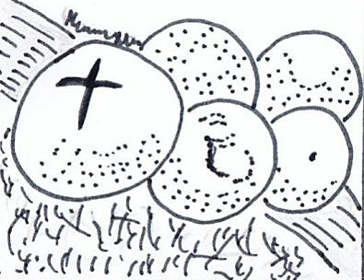
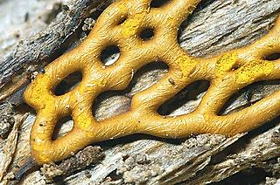
1
2
3
Fotografie a perokresby sporokarpů: 1. aethalium – vlčí mléko (Lycogala sp.); 2. plasmodiokarp – vlásenka plazivá (Hemitrichia serpula); foto: A. Michaud; 3. sporangium – pazderek hnědý (Stemonitis fusca)

Slide 29
2) Askomata (plodnice vřeckovýtrusých hub)
Tvarová i barevná různorodost
Důležité mikroskopické znaky: velikost a vzhled vřecek (ascus), výtrusů (askospor) a parafýz
Diferenciace 3 základních typů:
Kleistothecium
Perithecium
Apothecium

Slide 30
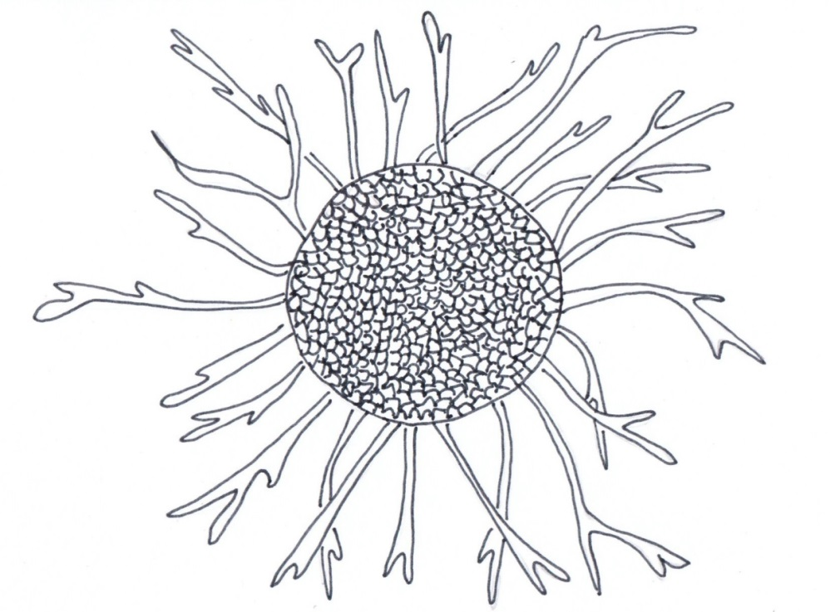
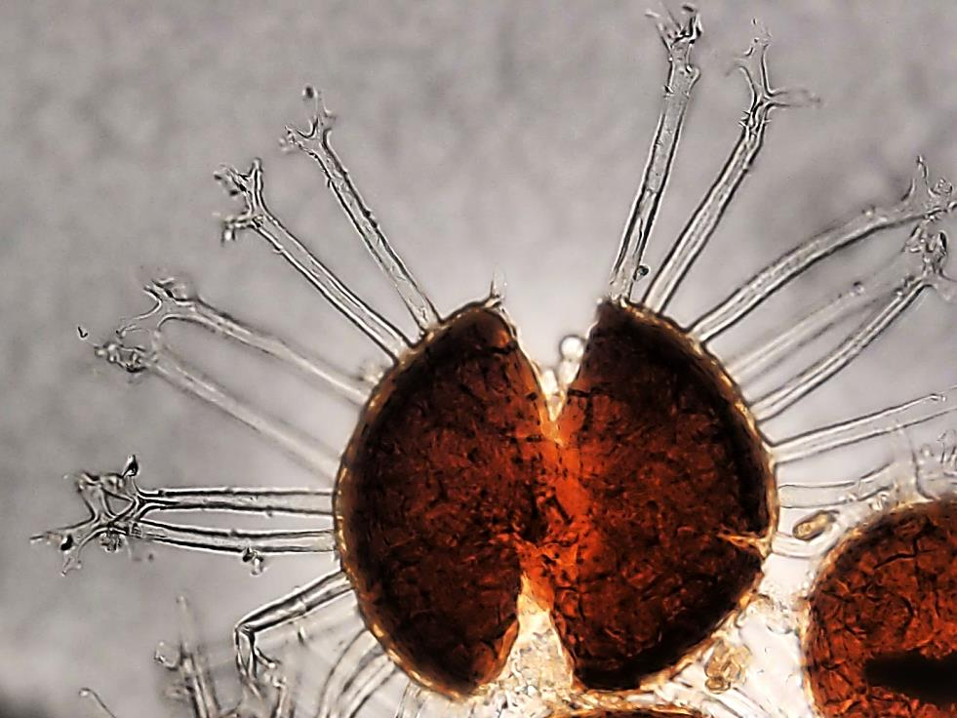
a) Kleistothecium
Kulovitá trvale uzavřená plodnice s vřecky rozptýlenými uvnitř
Na povrchu výskyt hyf a tvarových přívěsků
Mikroskopické rozměry
Výskyt: padlí (ř. Erysiphales), ř. Eurotiales
1
2
1. perokresba kleistothecia; 2. kleistothecium - Microsphaera sp.

Slide 31
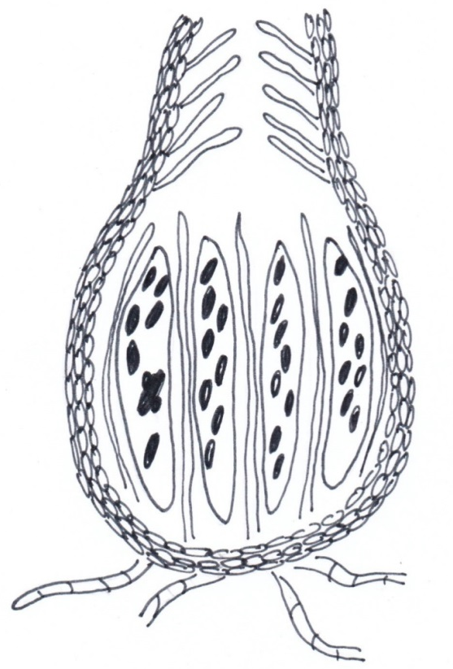
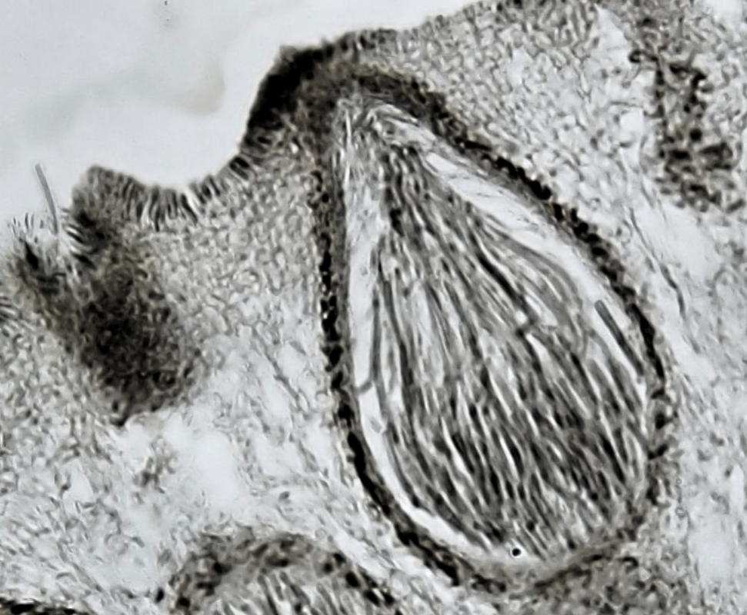
a) Perithecium
Hruškovitá až lahvicovitá plodnice
Na vrcholku s ústím (ostiolum)
Vřecka a parafýzy uspořádány na dně a bocích
Ponořena uvnitř stromatu až po ústí
1
2
1. perokresba perithecia; 2. perithecium – Claviceps purpurea

Slide 32
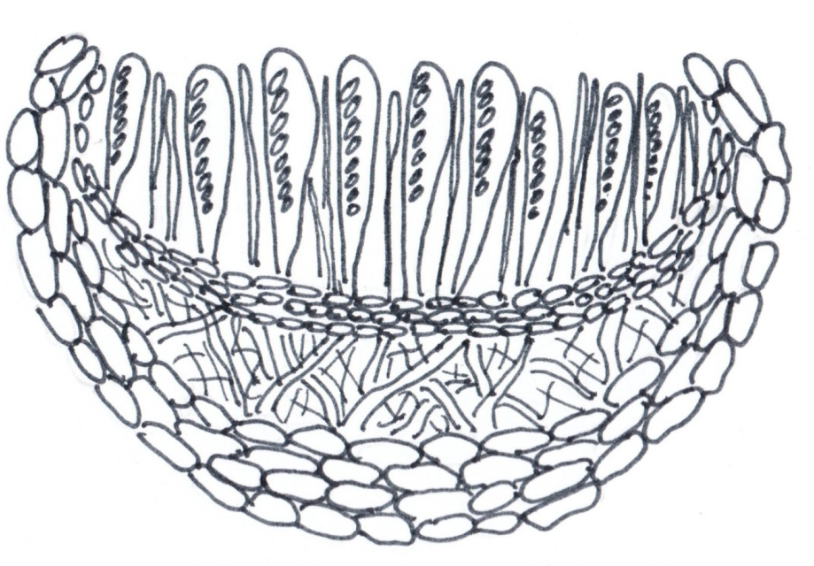
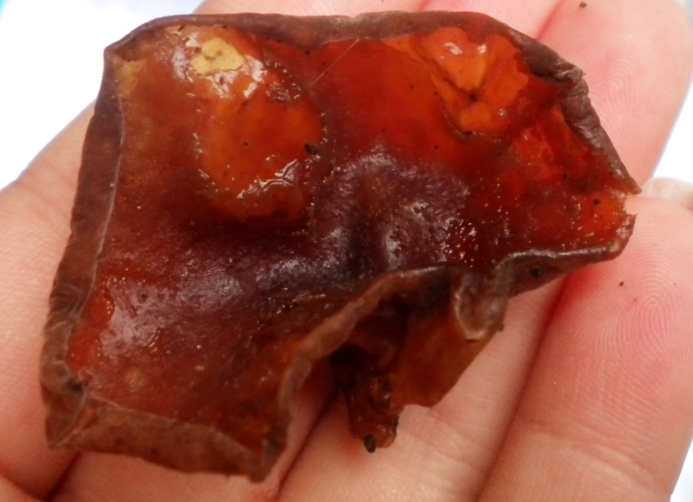
b) Apothecium
Otevřená, miskovitá nebo pohárovitá plodnice
Obsahuje vřecka i parafýzy
Tvarové typy: miskovitý se stopkou či bez, kyjovitý s hymeniem na povrchu nebo rozlišený na dutý klobouk a třeň
1
2
1. perokresba apothecia; 2. apothecium – Peziza sp.

Slide 33
2) Bazidiomata (plodnice stopkovýtrusých hub)
Největší tvarová i barevná různorodost
Velikostně od několika mm až desítek cm
Známé druhy i bez plodnic (rzi, sněti)
Diferenciace 5 základních typů:
Pilothecium
Holothecium
Krustothecium
Schizothecium
Klathrothecium

Slide 34
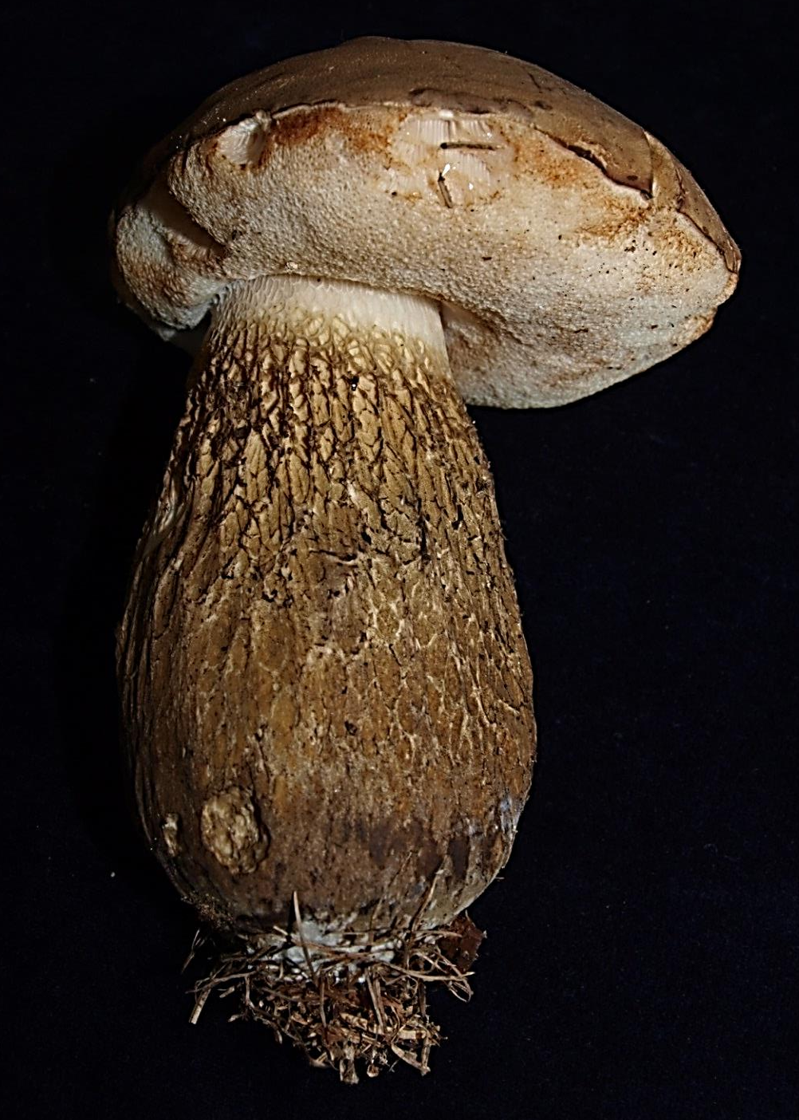
a) Pilothecium
KLOBOUK
Jednoletá plodnice
Rozlišena na klobouk a třeň
Výskyt u lupenatých a hřibovitých hub
Hymenofor na spodní straně klobouku
HYMENOFOR
TŘEŇ
Hřib žlučník (Tylopilus felleus)

Slide 35
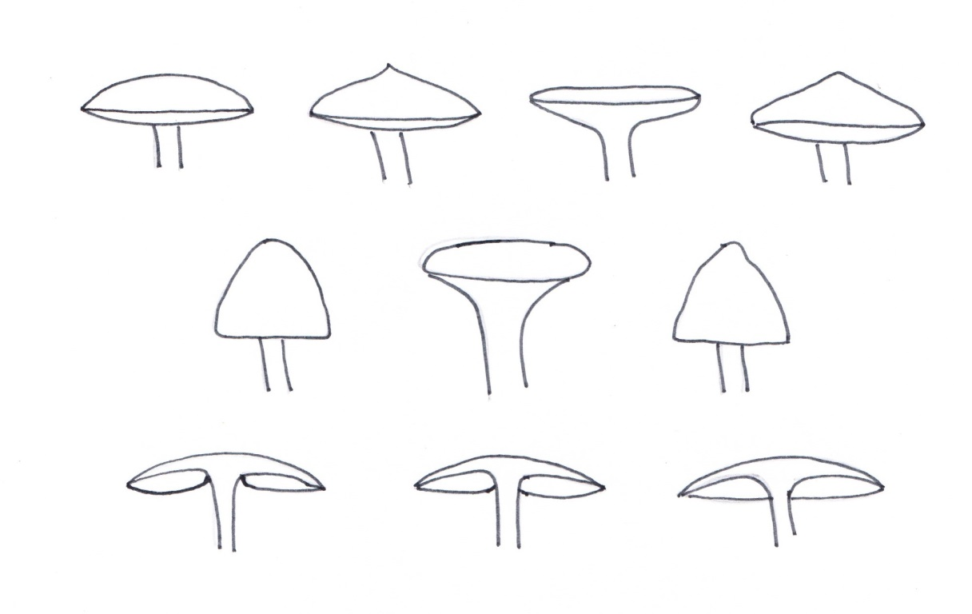
Tvarová různorodost klobouků u pilothecia
a)
b)
c)
d)
e)
f)
g)
h)
ch)
i)
Perokresba různých tvarů klobouků a připojení lupenů ke třeni:
a) sklenutý; b) se zašpičatělou bradavkou; c) ploše rozložený; d) s tupým hrbolem uprostřed; e)kuželovitý; f) vyhloubený; g) zvoncovitý; h) lupeny odsedlé; ch)přirostlé; i) celou šířkou přirostlé

Slide 36
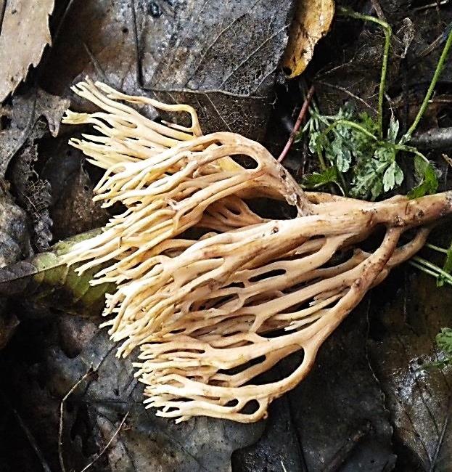
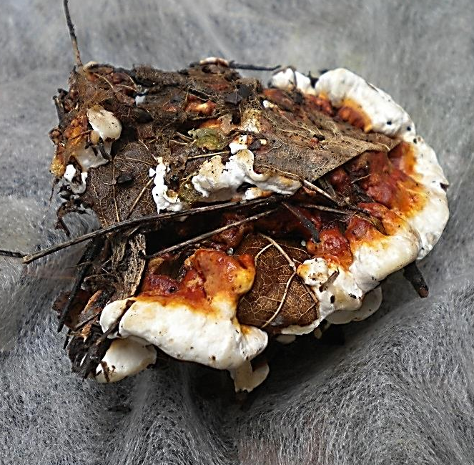
b) Holothecium
Bez klobouku a třeně
Hymenofor na celém povrchu plodnice
Výskyt u krásnorůžku (Calocera sp.) kuřátka (Ramaria spp.)
kuřátko (Ramaria sp.)
c) Krustothecium
Víceletá i jednoletá plodnice
Postupně se vyvíjí
Hymenofor na spodní straně klobouku
Výskyt u chorošů
kořenovník vrstevnatý (Heterobasidion annosum)

Slide 37
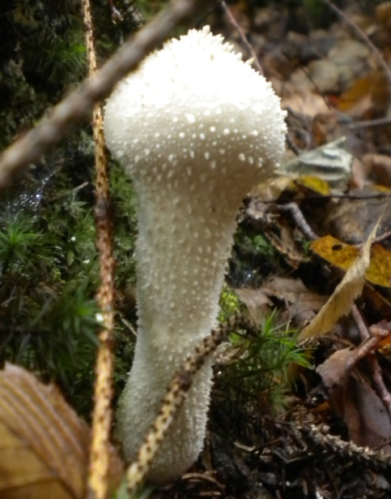
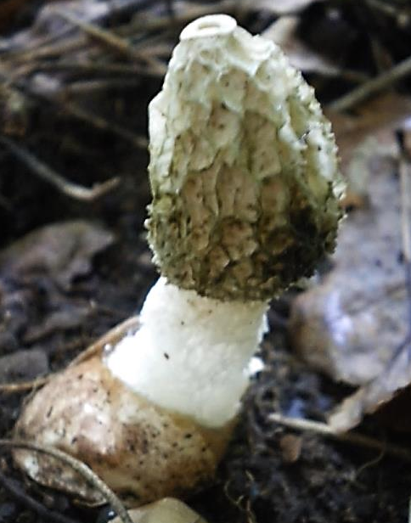
d) Schizothecium
Uzavřená plodnice s dutinami
Dutiny vystlané hymeniem
Výskyt u hvězdovek (Geastrum spp.)
číšenek (Cyathus spp.) pýchavek (Lycoperdon spp.)
pýchavka obecná (Lycoperdon perlatum)
e) Klathrothecium
Gleba rozdělena lamelami
Povrch kryt vrstevnatou peridií
Gleba vynášena receptakulem
Výskyt u hadovek (Phallus spp.) květnatce (Anthurus sp.)
hadovka (Phallus sp.)

Slide 38
Plodnice stopkovýtrusých hub: 1. SCHIZOTHECIUM (hvězdovka; Geastrum sp.), 2. KLATHROTHECIUM (hadovka smrdutá; Phallus impudicus), 3. PILOTHECIUM (šupinovka kostrbatá; Pholiota squarrosa), 4. HOLOTHECIUM (krásnorůžek lepkavý; Calocera viscosa), 5. KRUSTOTHECIUM (lesklokorka; Ganoderma sp.)
1
2
3
4
5

Slide 39
Anatomie plodnic
Složena z plektenchymatického pletiva:
Prosenchym a pseudoparenchym
Tvořena hyfami trojího typu:
Generativní hyfy – tenkostěnné i tlustostěnné, větvené, tvorba přezek
Skeletové hyfy - tlustostěnné, nevětvené, nepřezkují
Vazbové (ligativní) hyfy - tlustostěnné, bohatě větvené, nepřehrádkované

Slide 40
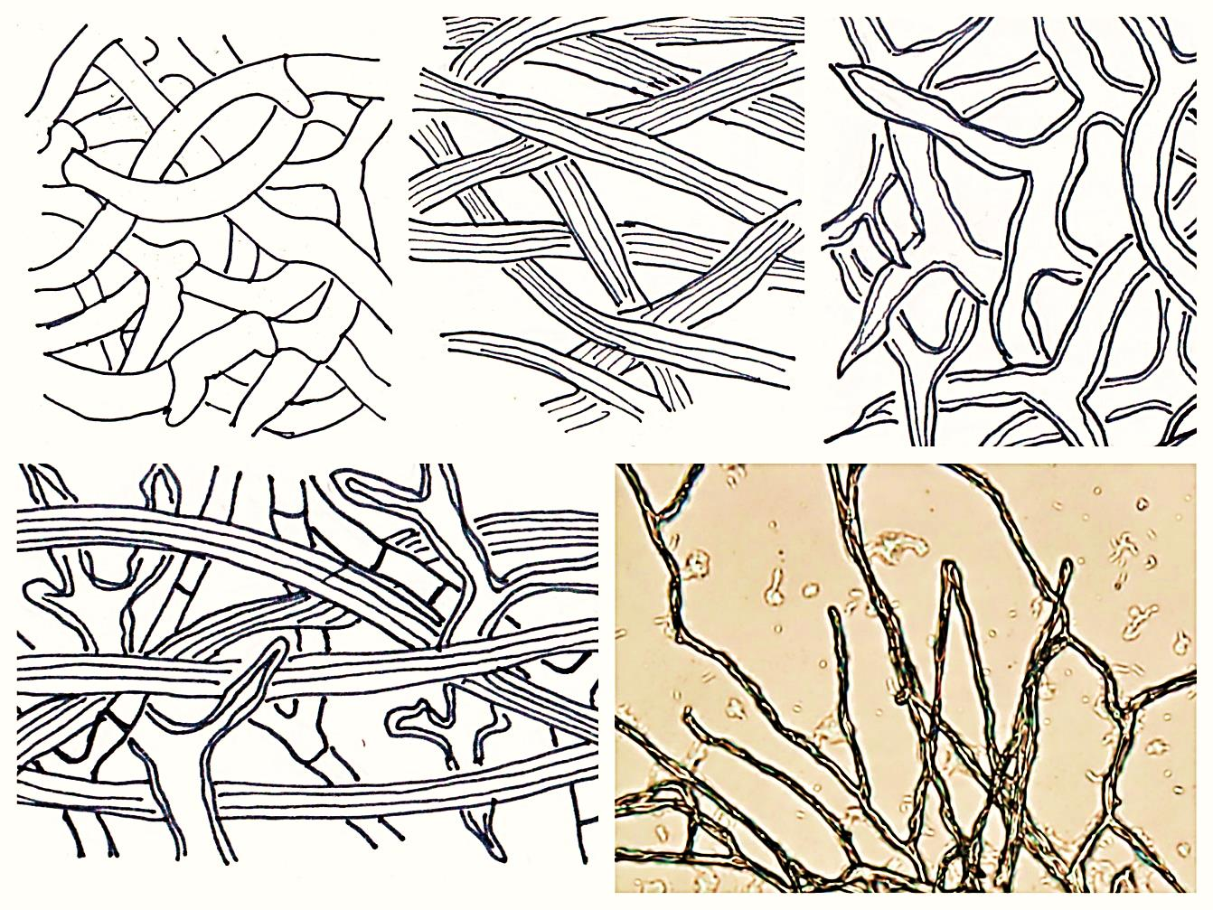
1
2
3
4
5
Perokresba a fotografie plektenchymatického pletiva: 1. generativní hyfy; 2. skeletové hyfy; 3. vazbové hyfy 4. hyfový systém 5. hyfy troudnatcce kopytovitého (Fomes fomentarius)

Slide 41
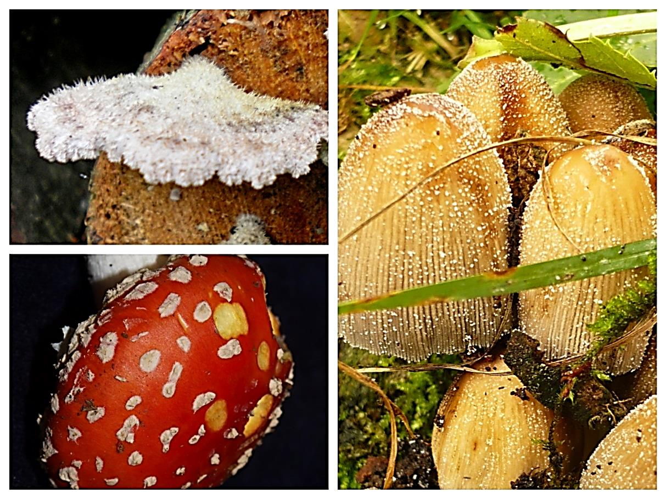
1. klanolístka obecná (Schizophyllum commune); 2. muchomůrka červená (Amanita muscaria); 3. hnojník (Coprinus sp.)
Povrch plodnic kryt pokožkou (pellis)
Má odlišnou strukturu
Na povrchu může vylučovat slizovité či pryskyřičné látky pokožkovými buňkami
1
2
3

Slide 42
Plodnice stopkovýtrusých hub
Hymenium je tvořeno:
Bazidiemi
Septované (čtyřbuněčné) nebo neseptované (jednobuněčné)
Na vrcholu má sterigmata
Bazidiosporami
vznik na koncích sterigmat
Nediferenciovanými hyfami

Slide 43
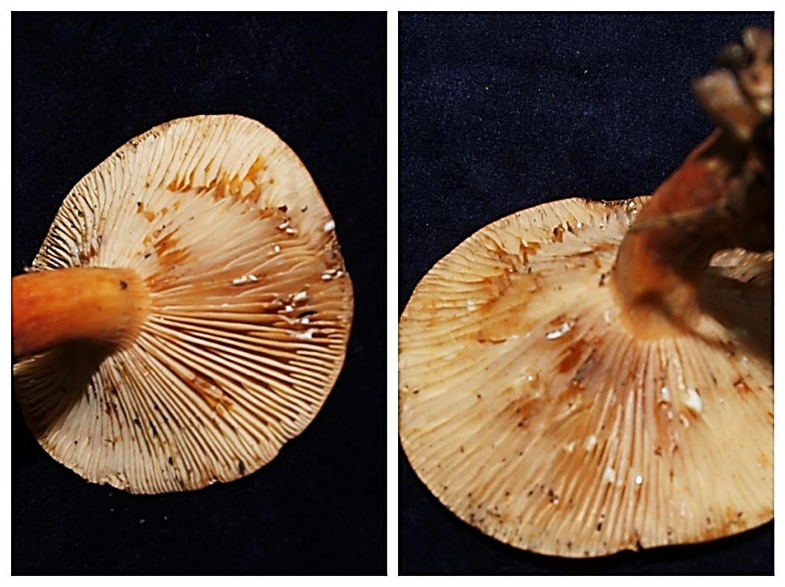
Navíc může obsahovat
Cystidy
Tvarově různorodé buňky
Větší a tvarově odlišné od bazidii
Výskyt v pokožce klobouku a třeni
Gleocystidy
Olejový nebo hrubě zrnitý obsah
Mléčnice
Ronění mléka u ryzce (Lactarius camphoratus)

Slide 44
1
2
3
.
4
Perokresba a fotografie řezu plodnicí hub: 1. cystida v lupenu šupinovky (Pholiota sp.); 2. řez lupenem vláknice (Inocybe sp.); 3. cystida vláknice (Inocybe sp.); 4. řez lupenem s bazidiemi

Slide 45
Hymenofor:
Nese výtrusné rouško (hymenium)
Vytváří útvary pro zvětšení výtrusného povrchu
Typy :
Hladký:
Nezvětšuje plochu
Ostnitý:
Spodní strana klobouku, tenké i tupé ostny
Rourkatý:
Spodní strana klobouku, rourky se společnou stěnou
Lupenatý:
Spodní strana klobouku, paprsčité lupeny

Slide 46
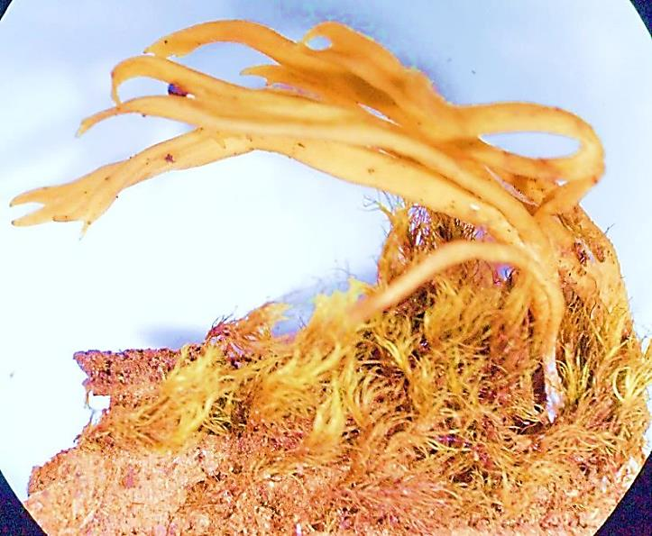
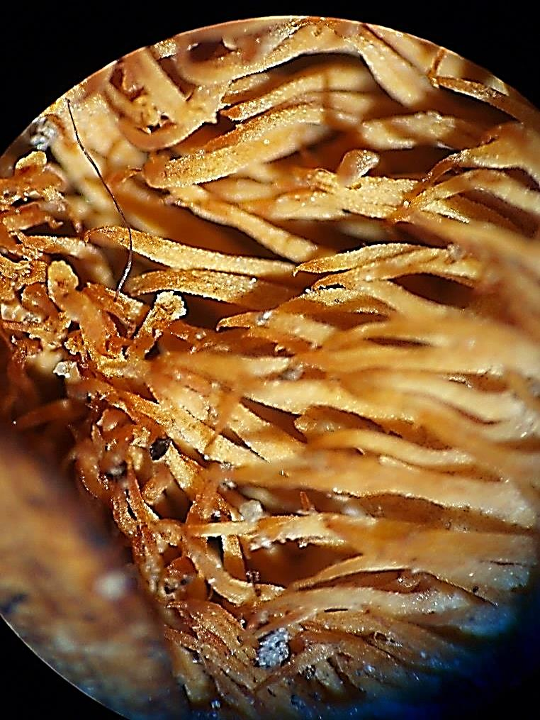
1
2
3
4
Typy hymenoforu 1. HLADKÝ: krásnorůžek lepkavý (Calocera viscosa); 2. OSTNITÝ: lošák (Hydnum sp.); 3. ROURKATÝ: hřib žlučník (Tylopilus felleus); 4.LUPENITÝ:žampión ovčí (Agaricus arvensis )

Slide 47
Pletivo hymenoforu se směrem k povrchu rozděluje:
Trama
Pletivo hymenoforu
Nachází se pod subhymeniem
Subhymenium
Úzká vrstva hustě přehrádkovaných a rozvětvených hyf
Vznik hymeniových elementů
Hymenium
Výtrusorodá vrstva obsahuje výtrusy

Slide 48
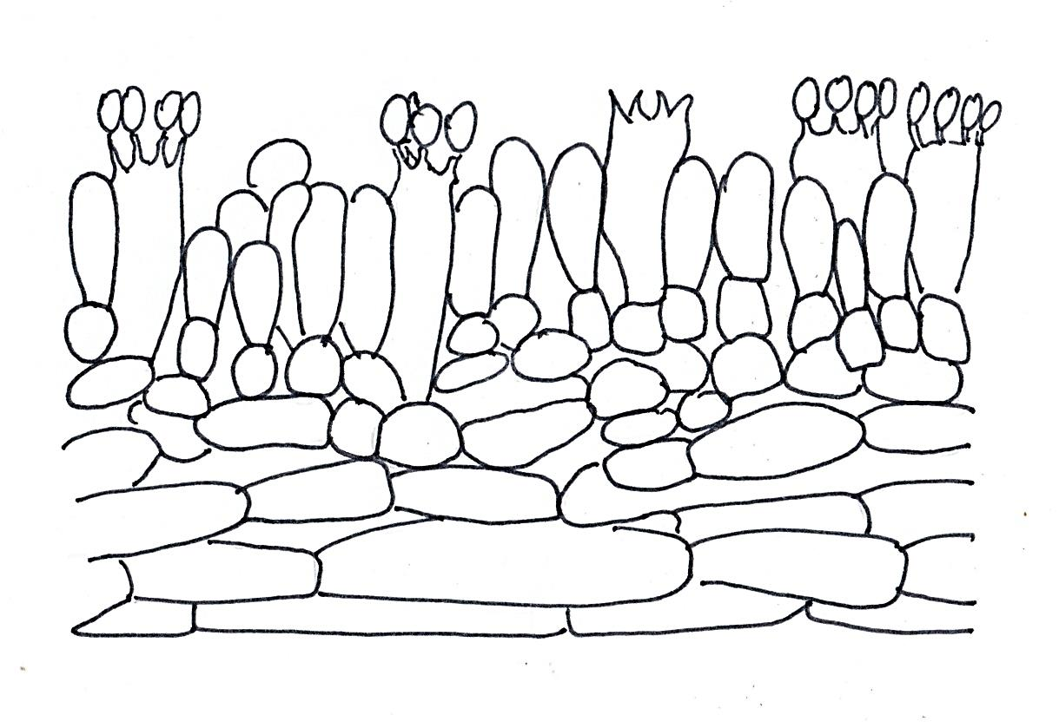
Hymenofor
Sterigmata s bazidiosporami
Hymenium
Subhymenium
Trama
Perokresba hymenoforu

Slide 49
Vývoj plodnic
Dva procesy iniciace a diferenciace
Rozlišujeme vývoj: Angiokarpní
Gymnokarpní
Hemiangiokarpní
Nasazování zárodků
Tvorba reprodukčních struktur

Slide 50
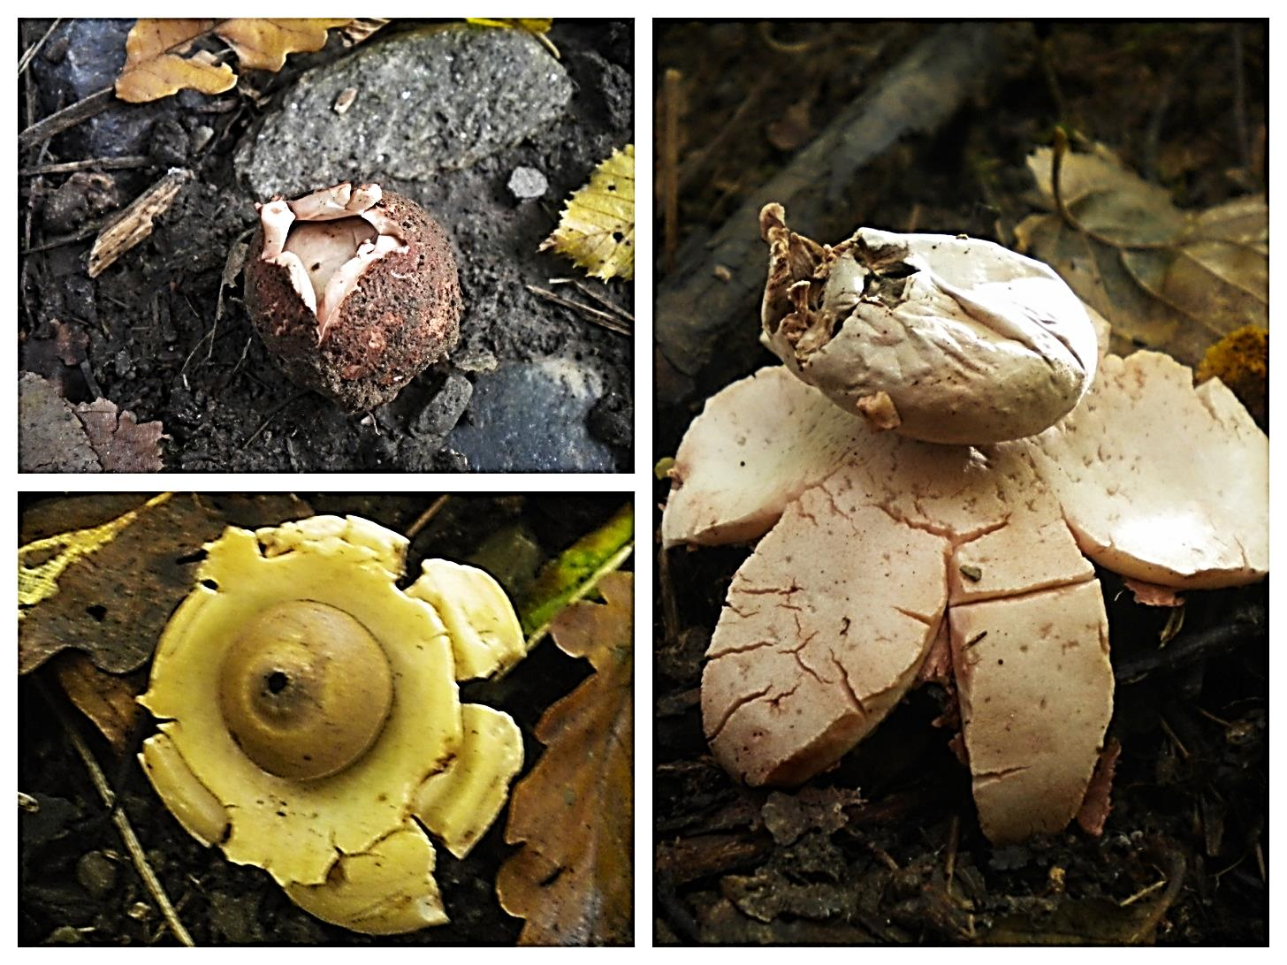
Angiokarpní vývoj plodnice:
Hymenium uzavřené po celou dobu vývoje
Př: Pýchavky, prášivky, hvězdovky
Vývoj plodnice hvězdovky (Geastrum sp.)

Slide 51
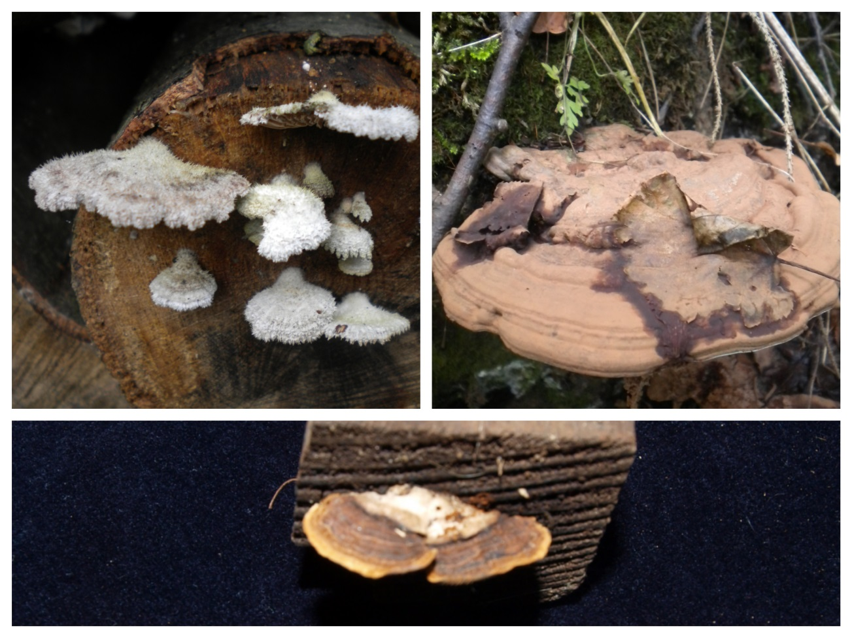
Gymnokarpní vývoj plodnice:
Hymenium od počátku obnažené
Př. Chorošovité houby
1
2
3
1. klanolístka obecná (Schizophyllum commune ); 2. lesklokorka (Ganoderma sp.)
3. trámovka plotní (Gloeophyllum sepiarium)
Notes:
Dodám foto

Slide 52
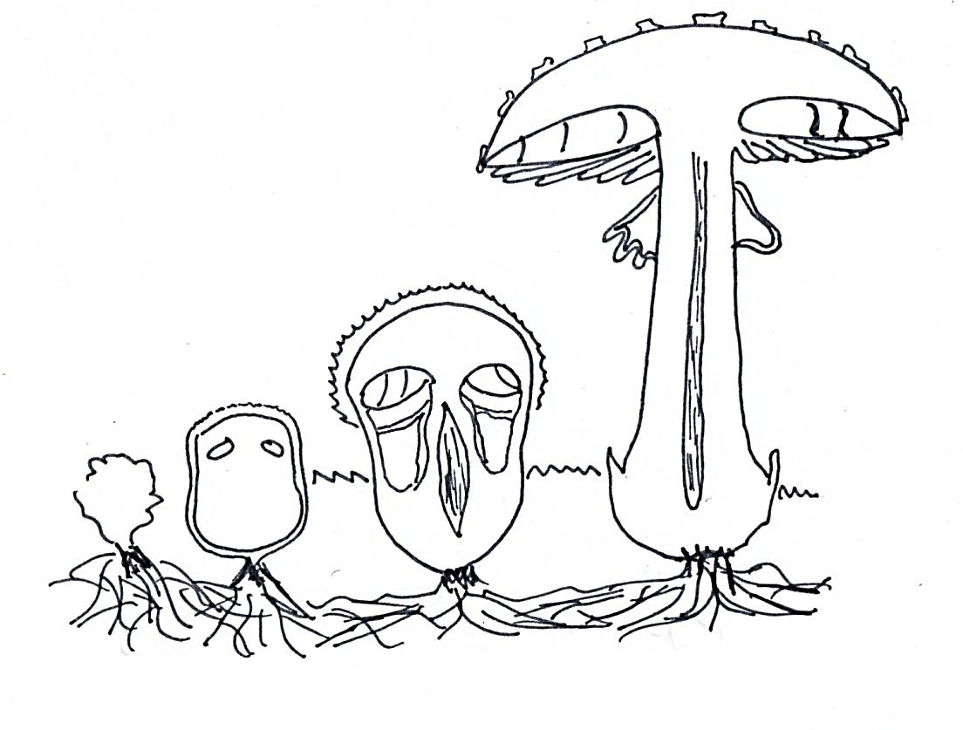
Hemiangiokarpní vývoj plodnice:
Hymenium se obnažuje během vývinu
Mají často kloubouk a třeň
Výskyt i obalů: velum universale a velum partiale
Útržky plachetky
Prstenec
Plachetka
Pochva
Vývoj plodnice

Slide 53
Výtrusy
Důležitý taxonomický znak
Rozlišujeme mitospory a meiospory
Vznikají sporulací
Šiří se aktivně nebo pasivně
nepohlavní spory
pohlavní spory

Slide 54
Různorodost spor:
1
2
3
4
1. spory křehutky (Lacrymaria sp.); 2. spory šupinovky (Pholiota sp.); 3. variabilita spor; 4. konidie rodu Alternaria sp.

Slide 55
Mitospory
Skupina | Nepohlavní spory
Protozoa (např. Myxomycota) | -
Chromista (např. Oomycota) | Zoospory ve sporangiích
Chytridiomycota | Zoospory ve sporangiích
Zygomycota | Sporangiospory ve sporangiích
Ascomycota | Kvasinkové formy, konidie na konidioforech
Basidiomycota | Aeciospory, urediniospory, konidie

Slide 56
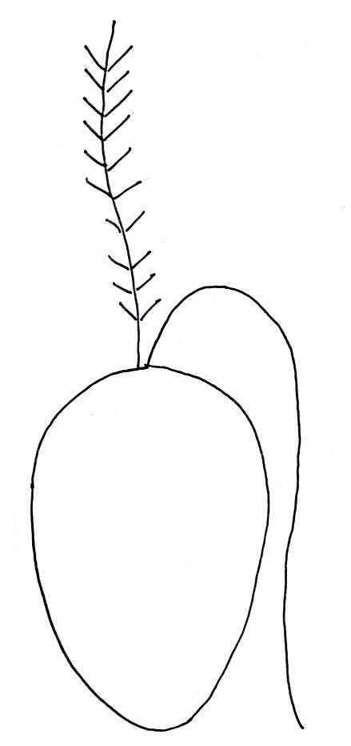
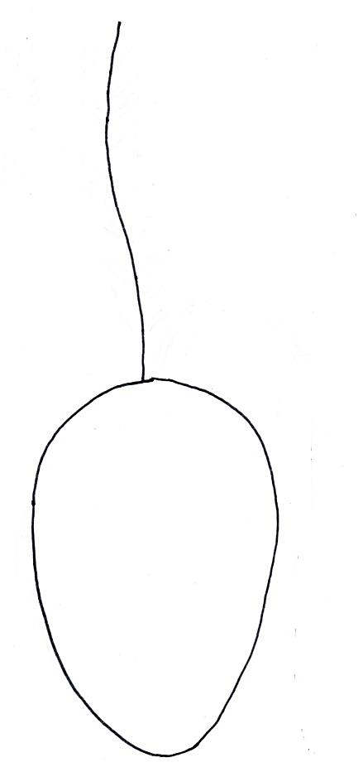
Oomycota a Chytridiomycota – nepohlavní spory
Jediné spory opatřené bičíkem
Zoospora zástupců oddělení Oomycota
Zoospora zástupců oddělení Chytridiomycota

Slide 57
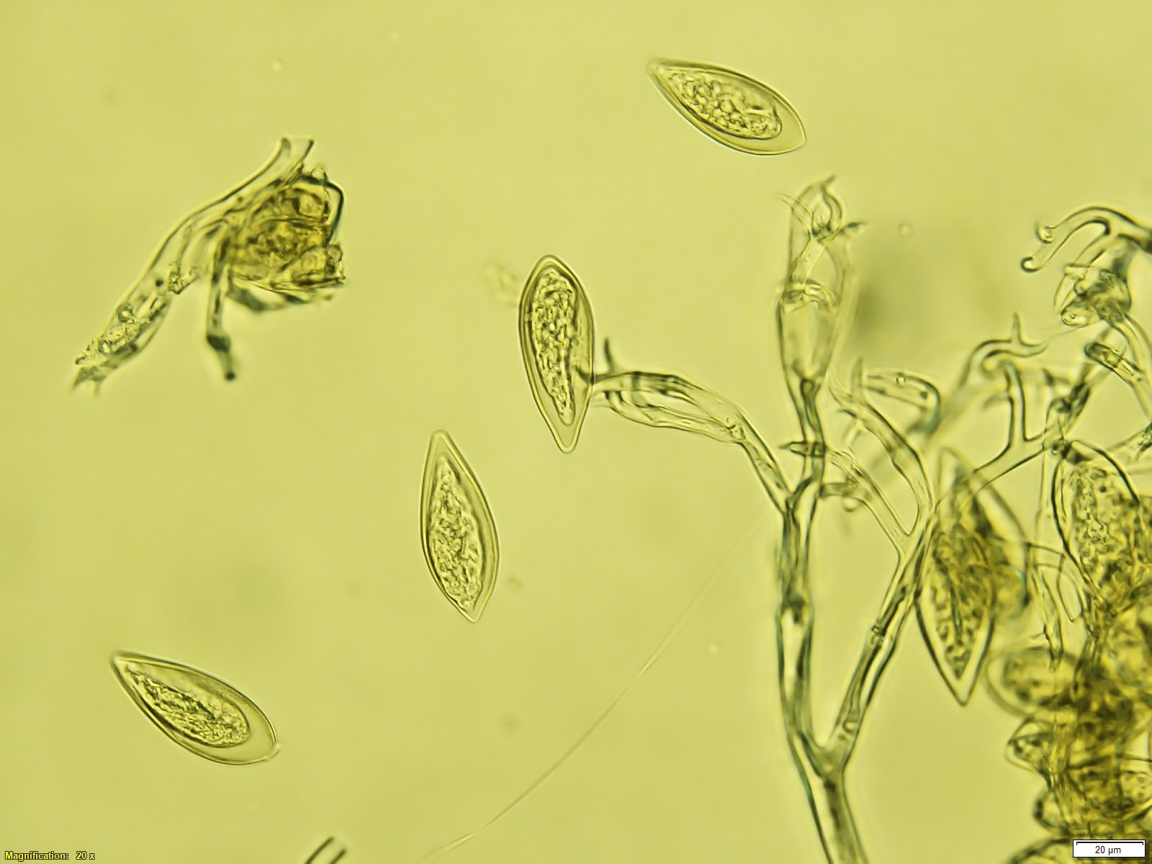
Sporangiofor se sporangii
Sporangiofor se sporangii - vřetenatka cibulová (Peronospora destructor)

Slide 58
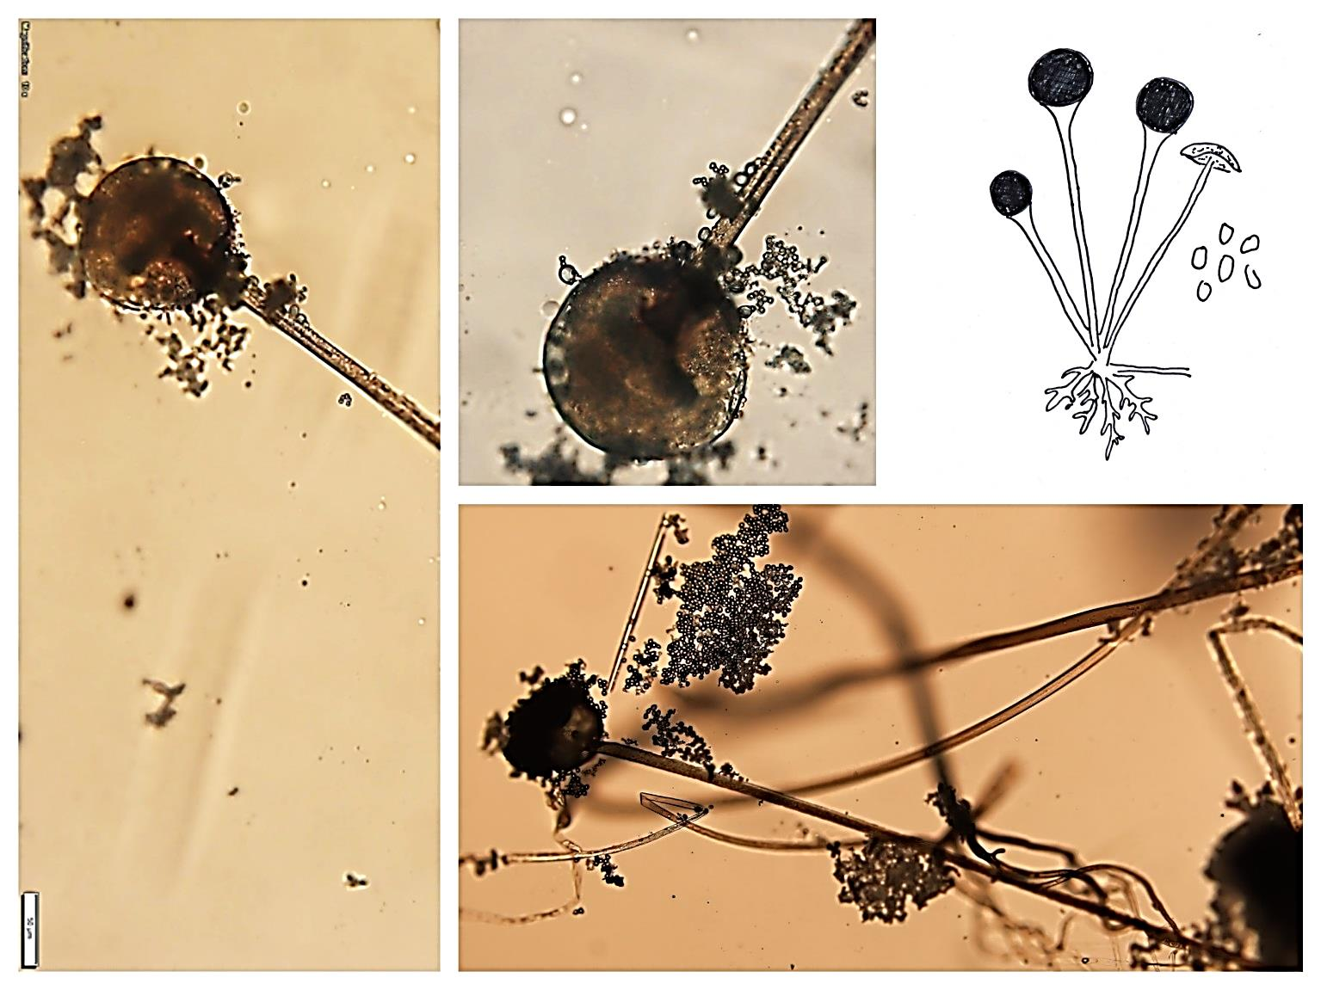
Zygomycota – nepohlavní spory
Sporangiospory vznikají uvnitř sporangií
kropidlovec (Rhizopus sp.)

Slide 59
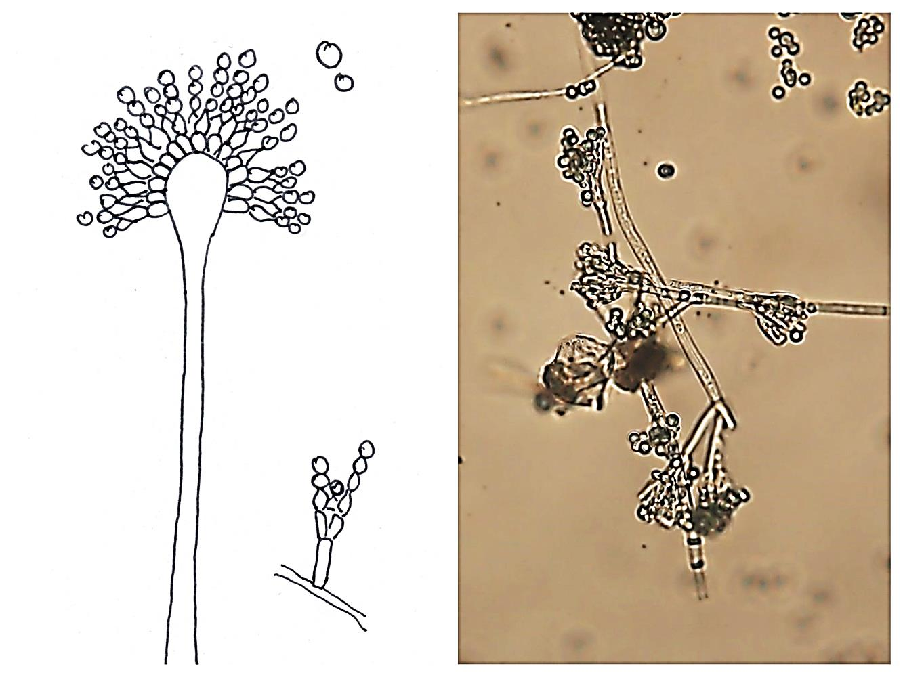
Ascomycota – nepohlavní spory
Konidie vznikají vně konidioforu
Vznik na konidioforech, somatických hyfách, v plodničkách
1
2
1. kropidlák (Aspergillus sp.); 2. Penicillium sp.

Slide 60
Ascomyta
Konidiofory rostou jednotlivě nebo v konidiomatech:
Sporodochium
Acervulus
Pyknida
Synnema (koremium)

Slide 61
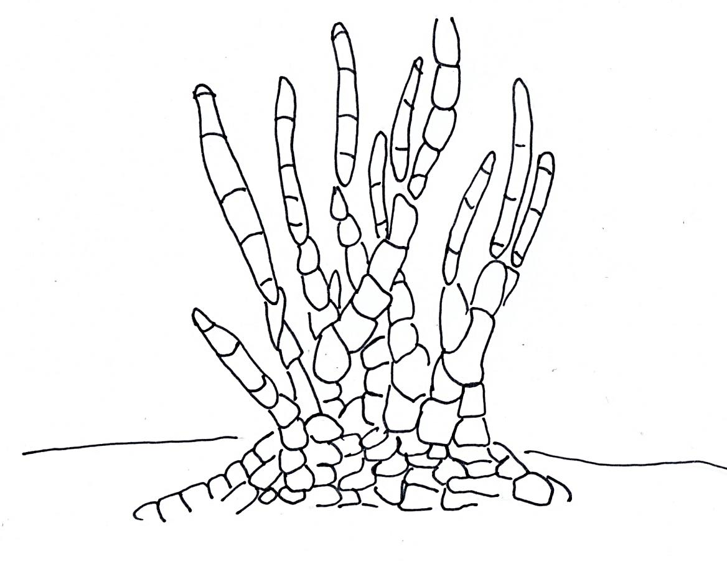
a) Sporodochium
Otevřená konidiomata
Hustě uspořádané konidiofory
Povrchová část je tvořena vrstvou konidií

Slide 62
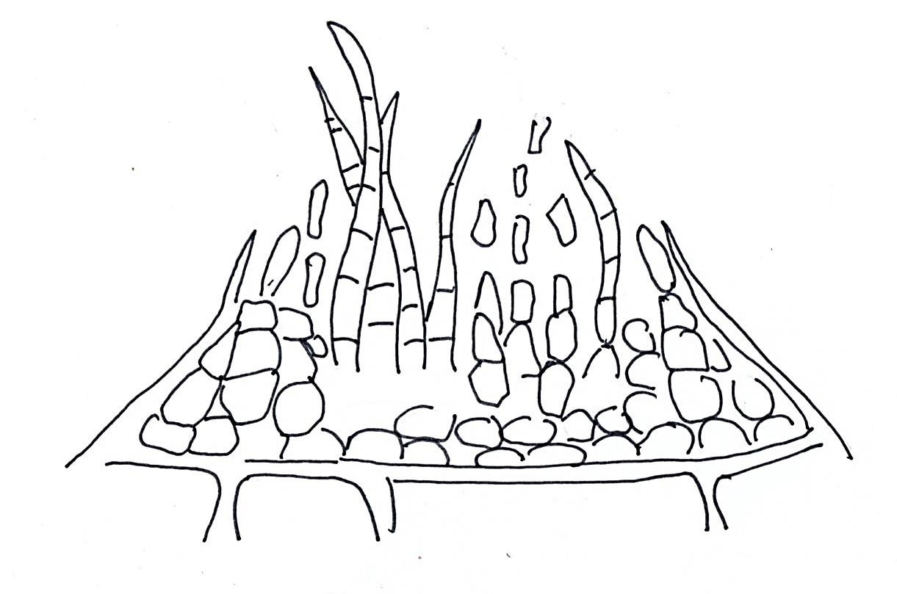
b) Acervulus
Uzavřená konidiomata
Myceliální polštářek
Obsahuje krátké seskupené konidiofory

Slide 63
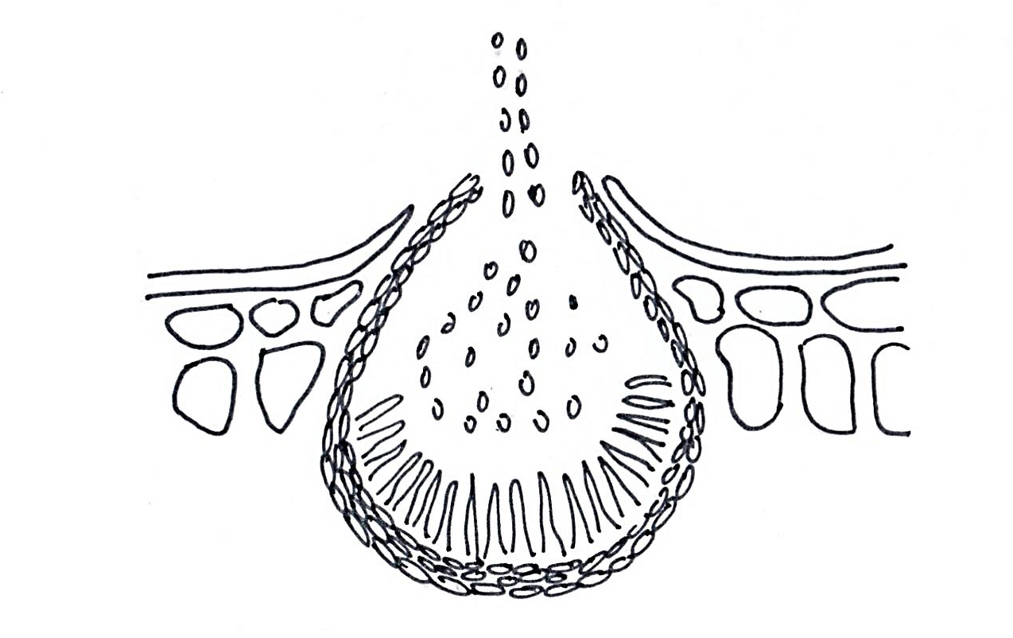
c) Pyknida
Uzavřené lahvicovité konidioma s ústím
Připomíná tvarem perithecium
Obsahuje konidiofory s konidiemi

Slide 64
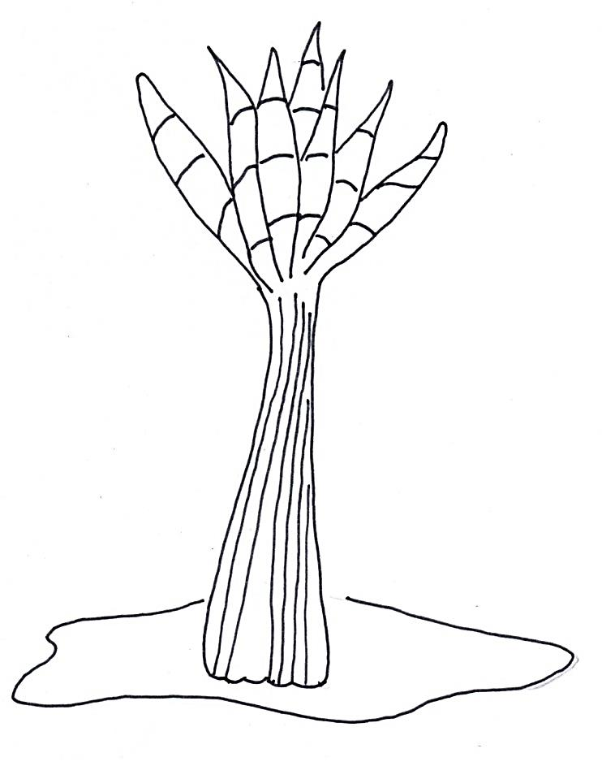
d) Synnema (koremium)
Otevřená konidiomata
Tvořena svazkem dlouhých vzpřímených, navzájem slepených konidioforů
Na vrcholku stromkovitě rozvolněná

Slide 65
Konidie
1
2
3
1. Perokresba konidií r. Fusarium sp.; 2. perokresba konidií r. Alternaria sp.; 3. konidie r. Alternaria sp.

Slide 66
Meiospory
Skupina | Sporokarpy (plodnice)
 | Typ | Produkt
Protozoa (např. Myxomycota) | Sporangium, aethalium, plasmodiokarp | Sporangiospory
Chromista (např. Oomycota) | Pouze oogonium | Oospora
Chytridiomycota | Pouze odpočívající sporangium | Zoospory nebo gamety
Zygomycota | Pouze zygospora | Klíční sporangium
Ascomycota | Askokarp, Askus (vřecko) | Askospory
Basidiomycota | Basidiokarp, Basidie | Basidiospory

Slide 67
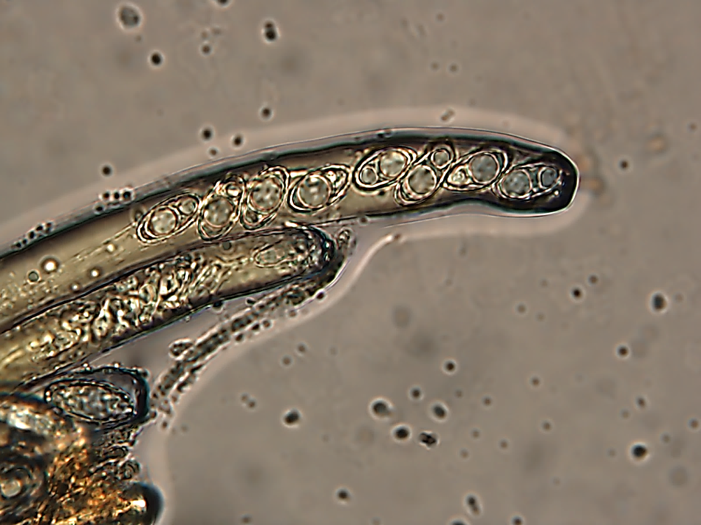
Askospory
Vznik ve vřecku (ascus)
Vřecko obvykle obsahuje osm askospor
Vřecko se sporami řasnatka (Peziza sp.)

Slide 68
Bazidiospory
se tvoří exogenně na stopkách – sterigmatech
vyrůstajících po čtyřech
1
2
3
4
Variabilita spor: 1. spory hřibu žlutomasého (Xerocomellus chrysenteron); 2. spory křehutky (Lacrymaria sp.); 3. spory vláknice(Inocybe sp.); 4. spory sněti kukuřičné (Ustilago maydis)

Slide 69
Zdroje
Hyráková T. (2015): Diplomová práce Tvorba informačního a výukového materiálu s tématem "Anatomie a morfologie hub a houbových organismů„
Autor fotografií a perokreseb není - li uvedeno jinak T. Hyráková
Perokresby překresleny dle:
Adl S. M., et al. (2012): slide č. 3
Awasthi D. K. (2010): slide č. 61, 62, 63, 64
Carlile M., et al. (2001): slide č. 7, 32, 56, 59
Holec J., Beran M. (2012); slide č. 31, 35, 40, 42, 48
Sharma P. D. (2004): slide č. 13, 26, 28
Svrček M. (2005): slide č. 16, 54, 58, 65
Kalina T., Váňa J. (2005): slide č. 52
Váňa J. (1996): slide č. 6, 30, 44

